Slide 1
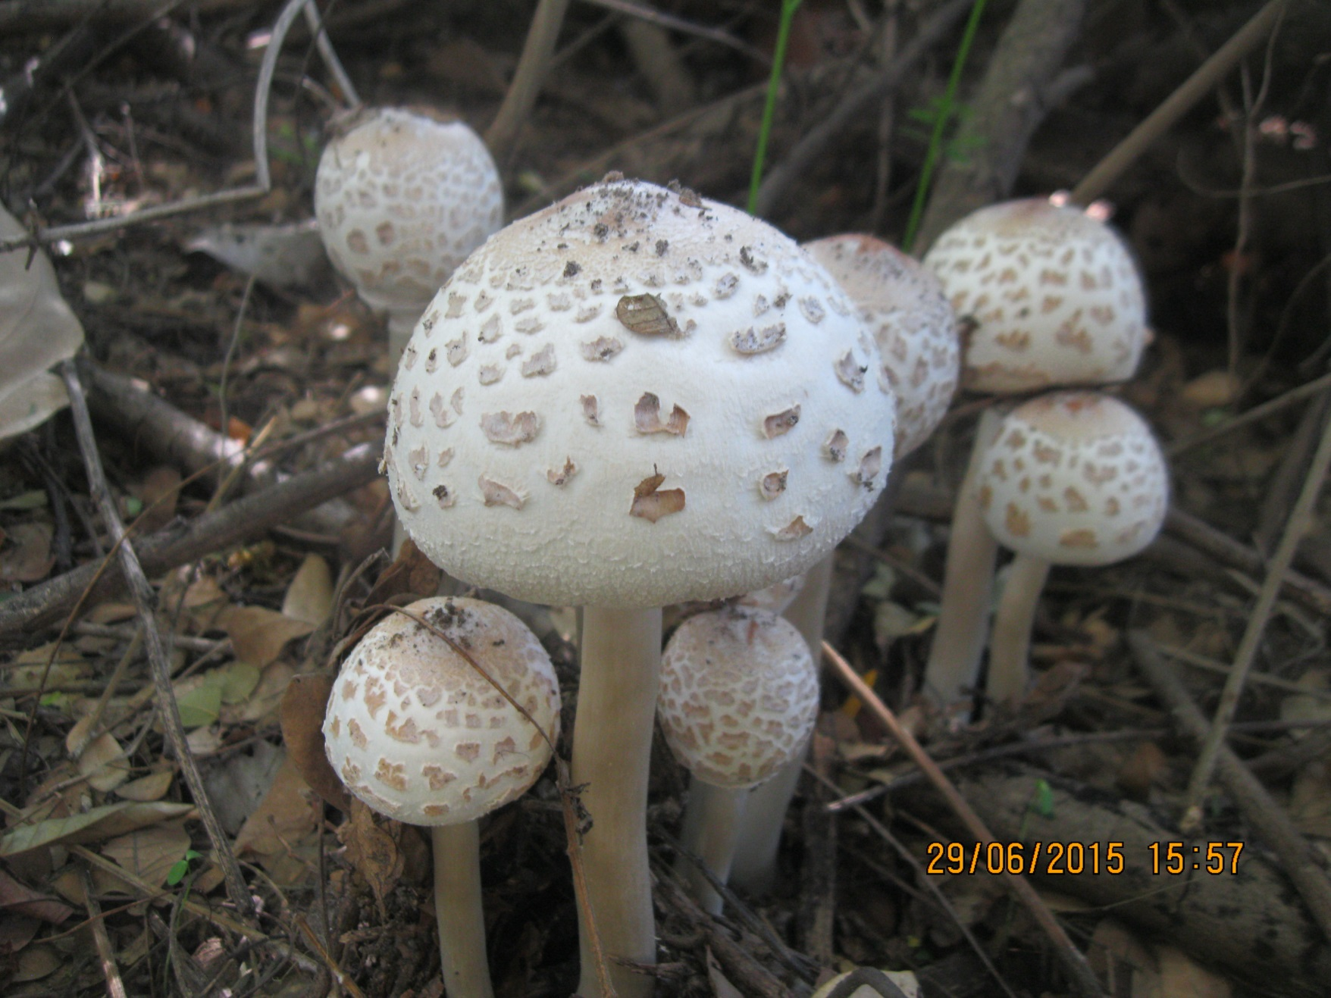
มาทำความรู้จักกับ
เห็ดพิษ
เห็ดกรวดครีบเขียว

Slide 2
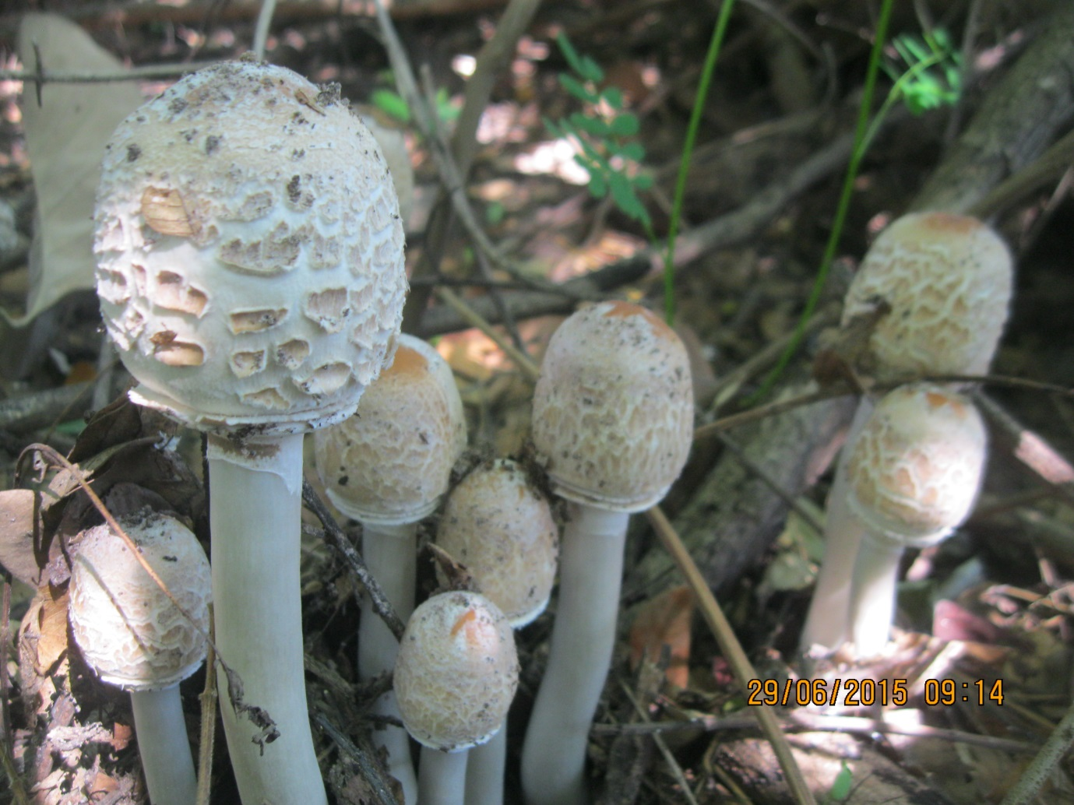
เห็ดกรวดครีบเขียว
ชื่อวิทยาศาสตร์: Chlorophyllum molybdites
ชื่ออื่น : เห็ดกระโดงตีนต่ำ, เห็ดหัวกรวดครีบเขียว
การใช้ประโยชน์: เห็ดประเภทเห็ดเมาหรือเห็ดพิษชนิดหนึ่ง

Slide 3
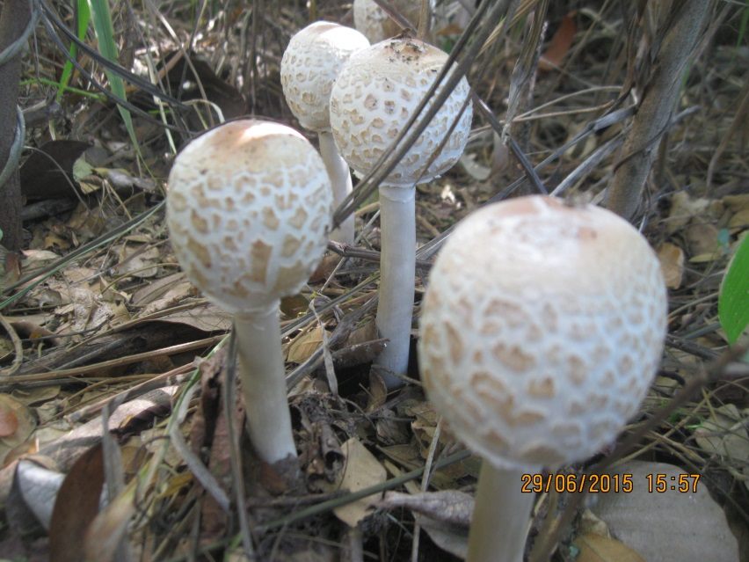
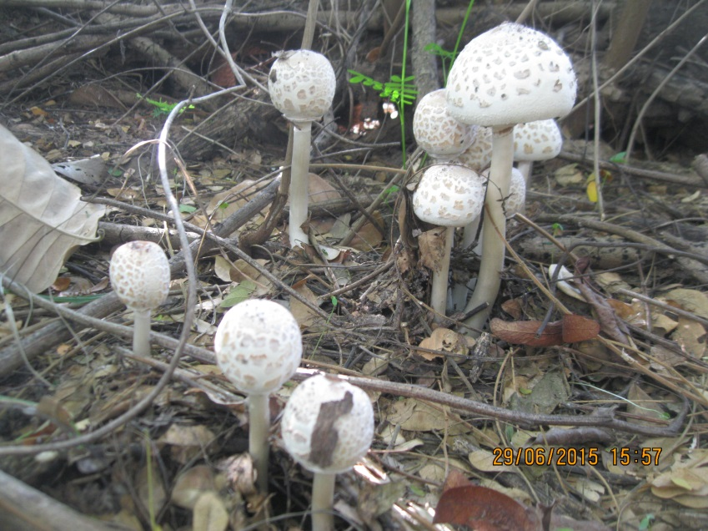
เห็ดหัวกรวดครีบเขียว หรือ เห็ดกระโดงตีนต่ำ (อังกฤษ: False parasol, Green-spored parasol; ชื่อวิทยาศาสตร์: Chlorophyllum molybdites) เห็ดประเภทเห็ดเมาหรือเห็ดพิษชนิดหนึ่ง มีลักษณะดอกเห็ดเมื่อยังอ่อนเป็นก้อนกลมแล้วเจริญบานออกเป็นร่ม หมวกสีขาวกว้าง 10–20 เซนติเมตร กลางหมวกมีสีน้ำตาล ซึ่งแตกออกเป็นเกล็ดรูปสี่เหลี่ยมกระจายออกไปถึงกึ่งกลางหมวก ครีบสีขาว เมื่อแก่จัดจะเป็นสีเทาอมเขียวหม่น ก้านรูปทรงกระบอกสีขาว โคนก้านใหญ่เป็นกระเปาะเล็กน้อย ใต้หมวกมีวงแหวนใหญ่และหนา ขอบสีน้ำตาล ขอบล่างสีขาว สปอร์รูปไข่สีเขียวอ่อน มักขึ้นตามสนามหญ้าและทุ่งนา เป็นเห็ดที่รับประทานแล้วก่อให้เกิดอาการเวียนหัว, อาเจียน แต่ไม่ร้ายแรงถึงขั้นเสียชีวิต
แหล่งที่มาข้อมูล :https://th.wikipedia.org/wiki/เห็ดหัวกรวดครีบเขียว

Slide 4
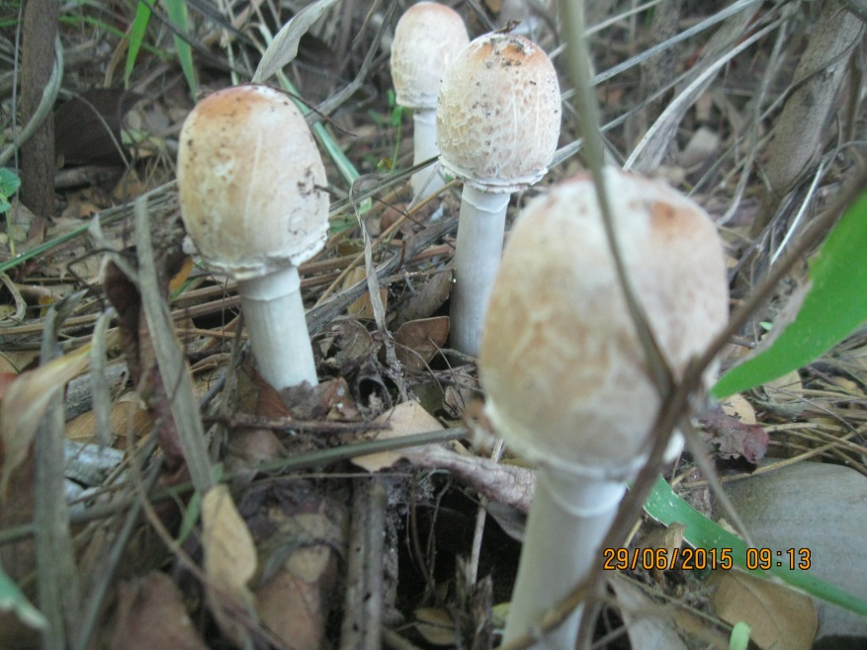

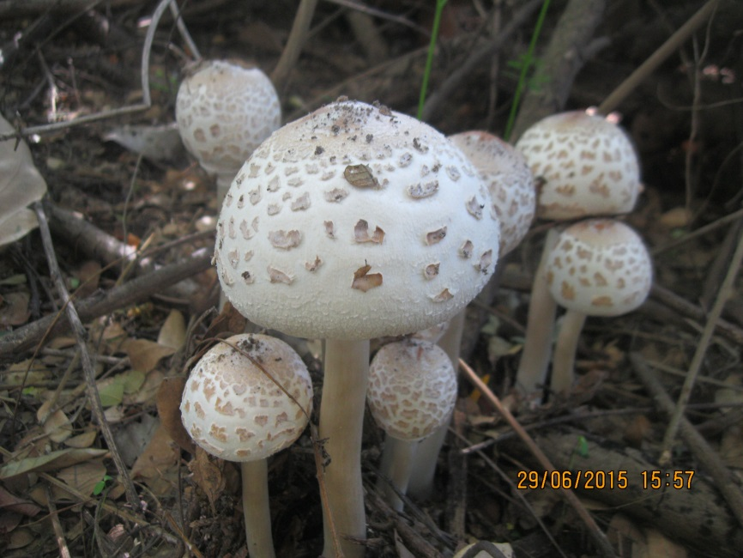
ลักษณะดอกเห็ดเมื่อยังอ่อนเป็นก้อนกลมแล้วเจริญบานออกเป็นร่ม หมวกสีขาว
แหล่งที่มาข้อมูล : https://th.wikipedia.org/wiki/เห็ดหัวกรวดครีบเขียว

Slide 5
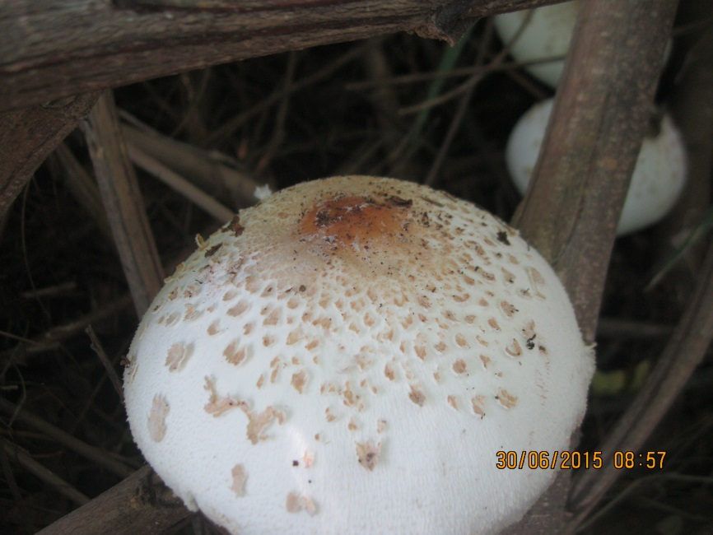
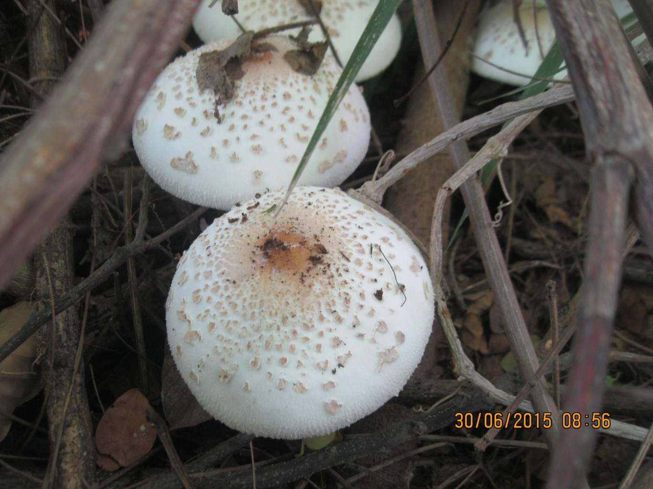
กลางหมวกมีสีน้ำตาล ซึ่งแตกออกเป็นเกล็ดรูปสี่เหลี่ยมกระจายออกไปถึงกึ่งกลางหมวก ครีบสีขาว
แหล่งที่มาข้อมูล : https://th.wikipedia.org/wiki/เห็ดหัวกรวดครีบเขียว

Slide 6
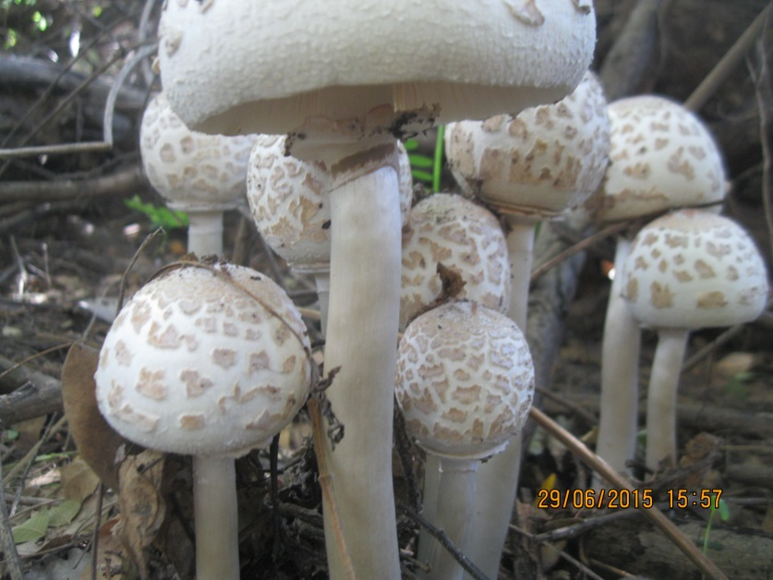
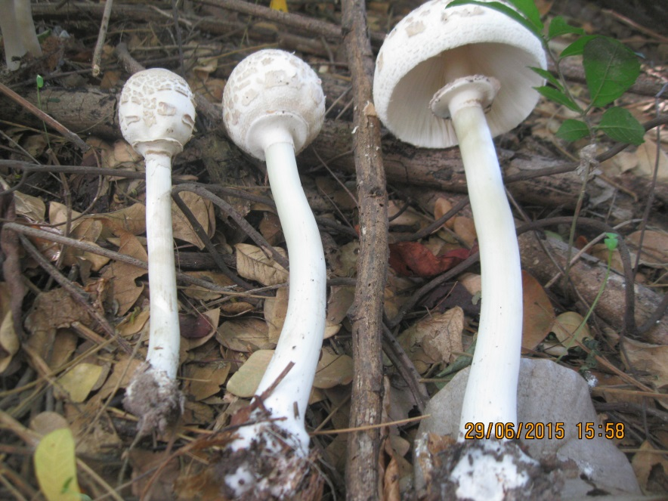

หมวก สีขาวรูปกระทะคว่ำแล้วแบนลง เส้นผ่าศูนย์กลาง 10 – 20 เซนติเมตร กลางหมวกสีน้ำตาล ผิวมีเกล็ดสี่เหลี่ยมสีน้ำตาล กระจายห่างไปยังขอบหมวกครีบสีขาวค่อยๆ เปลี่ยนเป็นสีเขียวอ่อน แล้วเป็นสีน้ำตาลอ่อนอมเขียวหม่นหรือเขียวอมเทา ครีบไม่ยึดติดก้าน
แหล่งที่มาข้อมูล : http://www.bedo.or.th/lcdb/biodiversity/view3.aspx?id=12317

Slide 7

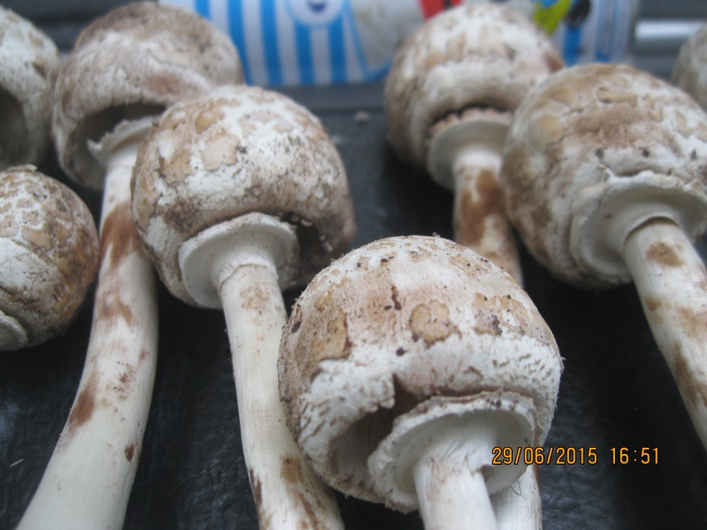
ก้าน รูปทรงกระบอกสีขาวหรือน้ำตาลอ่อน ยาว 6 –20 เซนติเมตร เส้นผ่าศูนย์กลาง 1.5 –1.8 เซนติเมตร โคนก้านใหญ่ เป็นกระเปาะเล็กน้อย ภายในมีรูกลวง
ใต้หมวก มีวงแหวนหนา 2 ชั้น บนสีน้ำตาลขอบล่างสีขาว วงแหวนเคลื่อนขึ้นลงได้ เนื้อเห็ดสีขาวเวลาตัดหรือช้ำมีสีแดงเรื่อๆ
แหล่งที่มาข้อมูล : http://www.bedo.or.th/lcdb/biodiversity/view3.aspx?id=12317

Slide 8
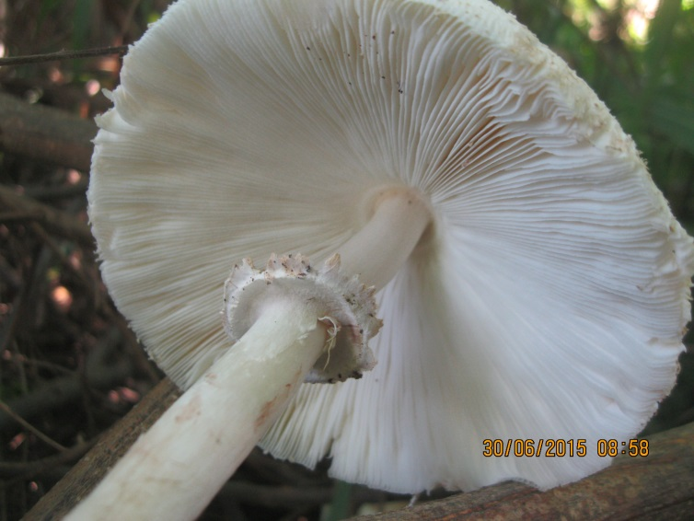
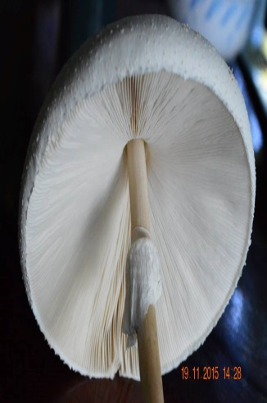

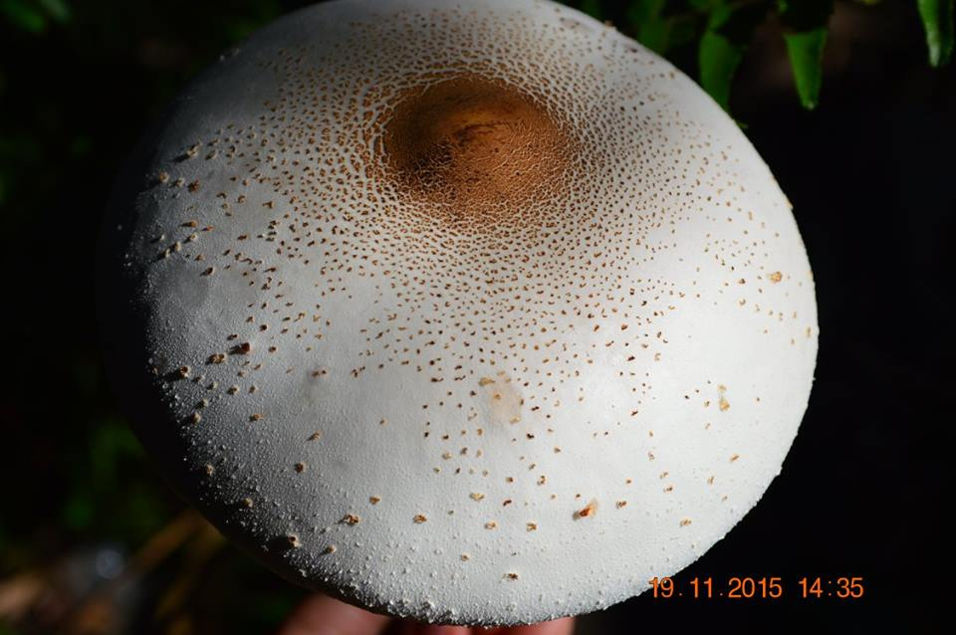
จะคล้ายกับเห็ดนกยูงมาก
เห็ดกรวดครีบเขียว/กระโดงตีนต่ำ
เห็ดพิษ
เห็ดนกยูง
รับประทานได้
แหล่งที่มาข้อมูล : ลุงหนวดเห็ดปลวก จากกลุ่มเพาะเลี้ยงเห็ดปลวก

Slide 9
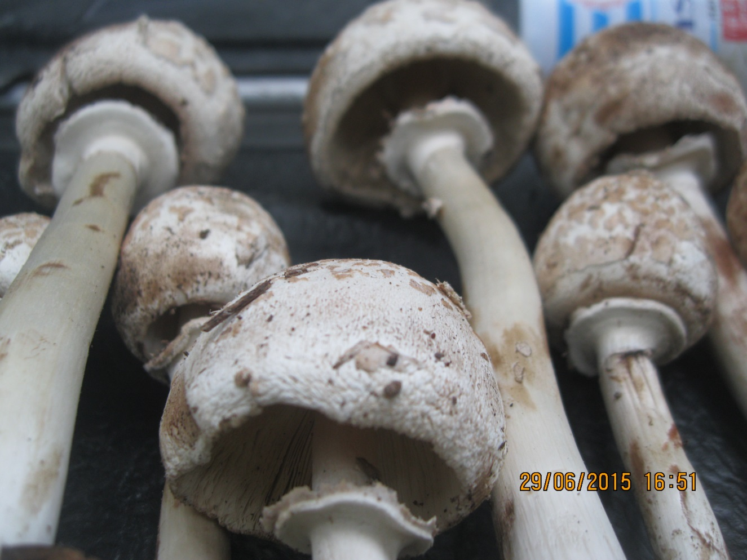
ใต้หมวกมีวงแหวนหนา 2 ชั้น ขอบบนสีน้ำตาลขอบล่างสีขาว วงแหวนเคลื่อนขึ้นลงได้ เนื้อเห็ดสีขาวเวลาตัดหรือช้ำมี สีแดงเรื่อๆ
วงแหวนหนา 2 ชั้น
แหล่งที่มาข้อมูล : http://www.bedo.or.th/lcdb/biodiversity/view3.aspx?id=12317

Slide 10
แหล่งค้นคว้าข้อมูล
ชื่อผู้แต่ง วิกิพีเดีย
ชื่อเรื่อง เห็ดหัวกรวดครีบเขียว
แหล่งที่มา https://th.wikipedia.org/wiki/เห็ดหัวกรวดครีบเขียว
ปีที่ค้น 7/12/2017
ชื่อผู้แต่ง ข้อมูลทรัพยากรชีวภาพจุลินทรีย์
ชื่อเรื่อง เห็ดหัวกรวดครีบเขียว
แหล่งที่มา http://www.bedo.or.th/lcdb/biodiversity/view3.aspx?id=12317
ปีที่พิมพิ์ 14 พ.ค. 2555

Slide 11

เห็ดกรวดครีบเขียว
ประเภทเห็ดเมาหรือเห็ดพิษชนิดหนึ่ง
รับประทานแล้วก่อให้เกิดอาการเวียนหัว, อาเจียน

Slide 12
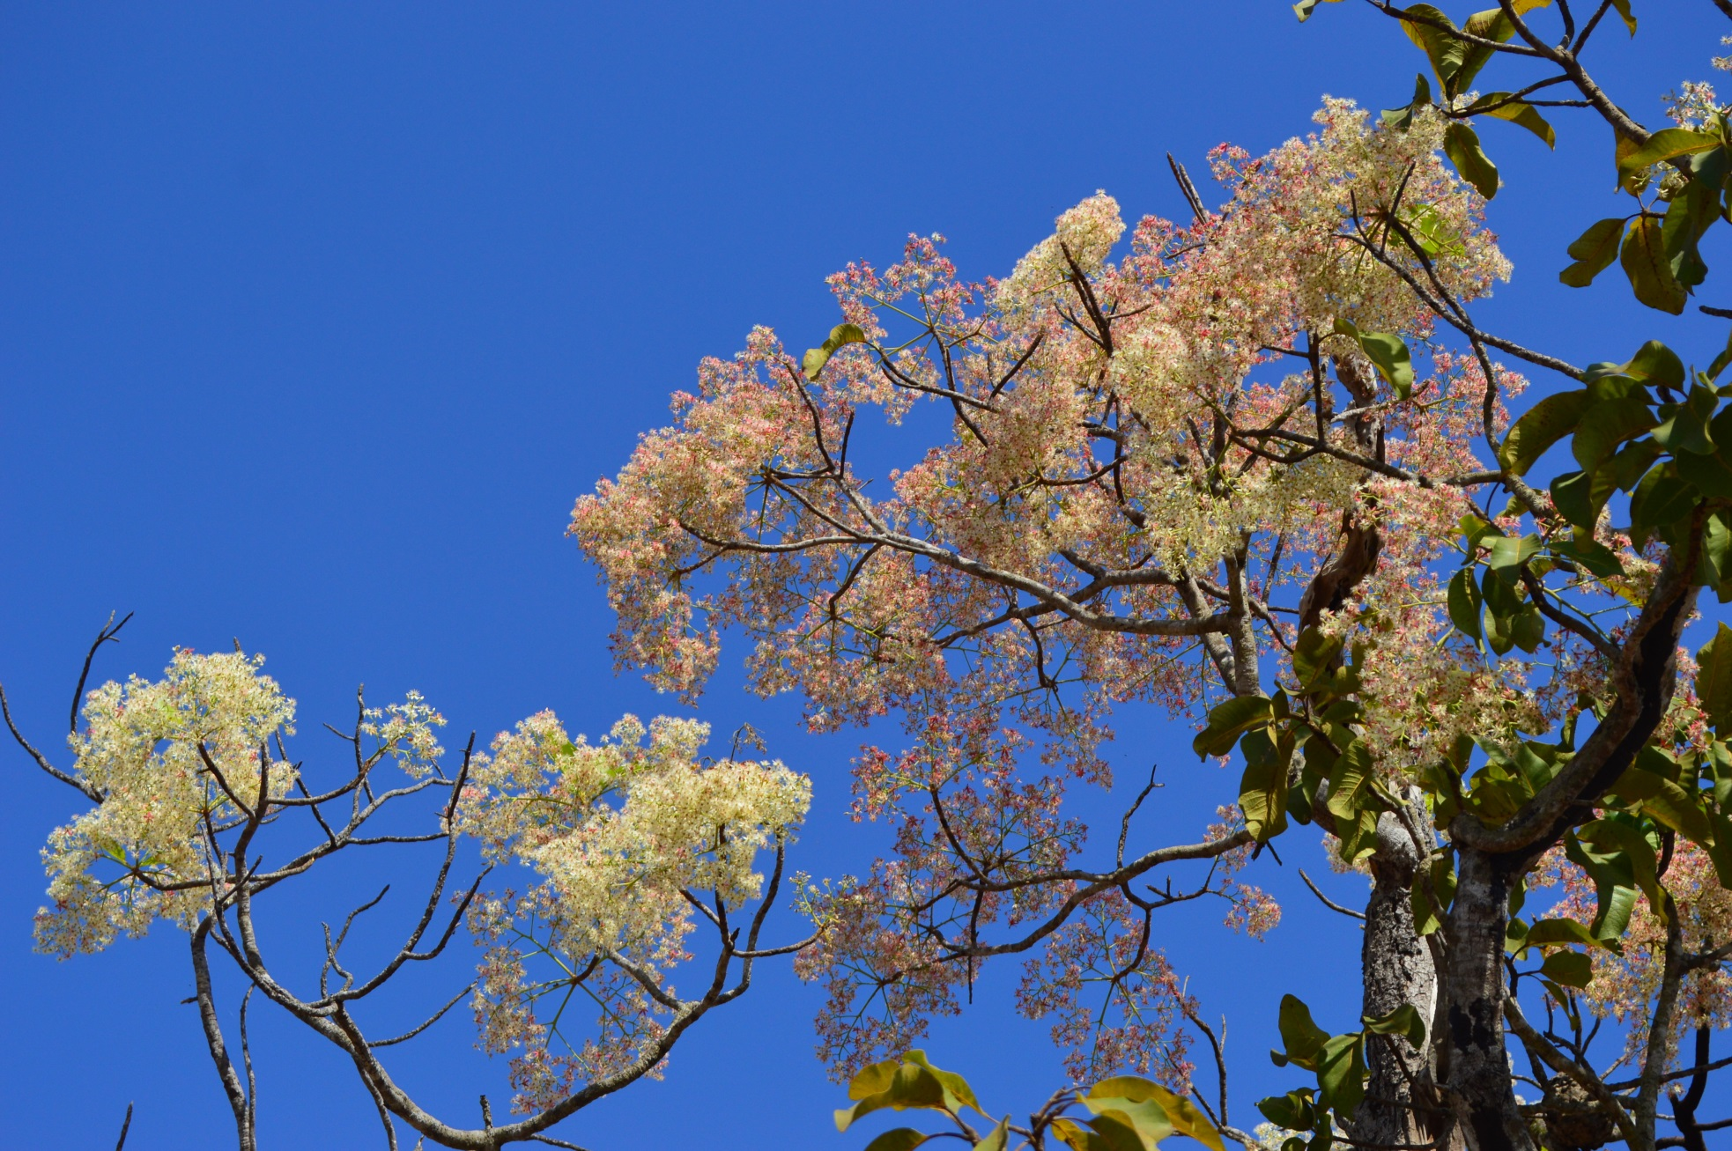
ขอบคุณคะ
ไว้ติดตามชมชุดต่อไป

